Slide 1
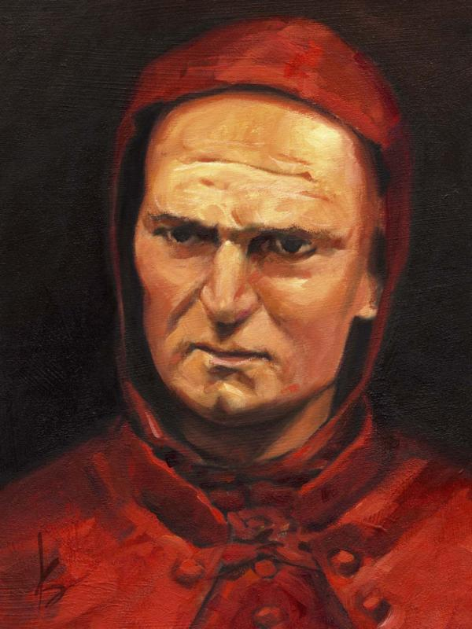
Giotto di bondone

Slide 2
NATIONNALITÉE:ITALIEN

Slide 3
PÉRIODE DE TEMPS:1266 À 1337

Slide 4
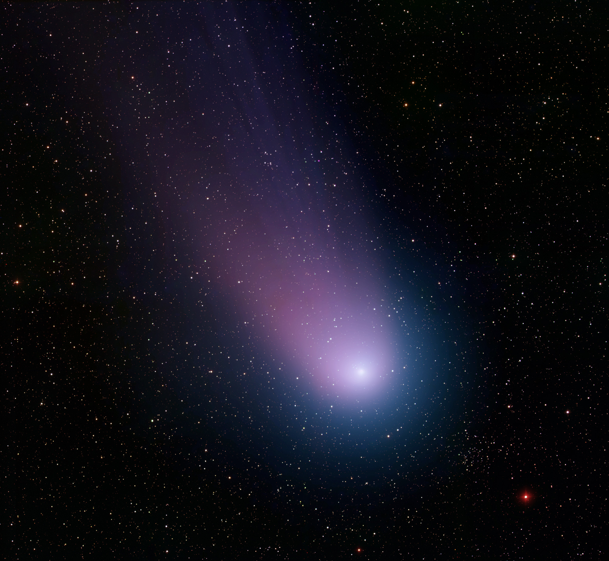
EN SON HONNEUR:UNE SONDE SPATIAL
SA SON SPATIAL ÉTUDE LA COMÈTE HALLEY
BUT:ESA
QUAND 1986

